Slide 1

★ PRESIDENT TECH AWARD 2026 NOMZODI
Oʻzbekiston Biznesini Boyitish va Milliy Iqtisodiyotni Yuksaltirish Uchun Yagona Bulutli ERP
Buxgalteriya (21-BHMS) • Soliq & Didox • FIFO Ombor • Savdo & TTN • Sensorli POS • HRM • Bank Skoringi • CRM
Buxgalteriya hisobi (21-BHMS), Soliq integratsiyasi, FIFO ombor, Savdo va TTN, Sensorli POS Kassa, HRM & Ish haqi, Bank skoringi va CRM.
100% Bulutli
Oʻrnatish talab etilmaydi, barcha brauzer va mobil qurilmalardan ishlaydi.
Bank Skoringi
Tadbirkorlarga 1 kunda garov taʼminotisiz aylanma mablagʻ kreditlari.
E-IMZO & Soliq
Didox, Factura.uz va Soliq qoʻmitasi bilan toʻliq avtomatlashtirilgan.
5x Hamyonbop
1C tizimiga nisbatan har bir biznesga $8,500+ mablagʻni tejash imkoniyati.

Slide 2
MAKROIQTISODIY MUAMMOLAR
Oʻzbekiston Biznesi va Milliy Iqtisodiyotning Asosiy Toʻsiqlari
$120M+ Valyutaning Xorijga Chiqishi
Oʻzbekiston korxonalari har yili xorijiy eskirgan dasturlarga (1C litsenziyalari, serverlar, qimmat maslahatchilar) millionlab dollar xorijiy valyuta sarflamoqda.
Bank Krediti Olishdagi Qiyinchiliklar
Kichik biznesning buxgalteriyasi va real aylanmasi shaffof koʻrinmagani sababli, banklar ularga tezkor va garovsiz aylanma mablagʻ kreditlarini bera olmaydi.
Tarqoq Dasturlar va Xufyona Iqtisodiyot
POS kassa alohida, ombor daftarda, fakturalar Didoxda, hisoblar bankda. Maʼlumotlar tarqoqligi korxonaning daromad yoʻqotishiga sabab boʻlmoqda.

Slide 3
MILLIY MISSIYA
Bizning Maqsadimiz: Bizneslarni Kuchli va Boy Qilish
+25% Sof Daromadni Oshirish
FIFO tannarxini aniq hisoblash, tovar kamomadini yoʻqotish va savdo quvuri orqali korxona sof rentabelligi 25% gacha oshadi.
5x Xarajatlarni Qisqartirish
Qimmat jismoniy serverlar, doimiy 1C dasturchilari va texnik xizmat koʻrsatish xarajatlari toʻliq tejaladi.
1 Kunda Bank Krediti
SAPAR dagi tasdiqlangan moliyaviy hisobotlar orqali banklar tadbirkorga 1 kunda garovsiz va qulay foizli aylanma mablagʻ kreditlarini ajratadi.

Slide 4
RAQOBAT TAHLILI
Nima Uchun SAPAR ERP Bozor Yechimlaridan Ustun?
Xususiyat / Feature | 🚀 SAPAR ERP | 🏛️ 1C:Enterprise | 🛒 Poster POS | 🌍 Odoo / Microsoft
100% Bulutli va Mobil | ✅ Oʻrnatish shart emas | ❌ Server va oʻrnatish shart | ⚠️ Faqat POS qismi | ✅ Bulutli
21-BHMS & 1/2-Shakl Balans | ✅ Nativ / Tayyor oʻrnatilgan | ✅ Mavjud | ❌ Mavjud emas | ❌ Maxsus sozlash talab etiladi
E-IMZO, Didox & Soliq API | ✅ Toʻgʻridan-toʻgʻri integratsiya | ⚠️ Qimmat qoʻshimcha modul | ❌ Mavjud emas | ❌ Mavjud emas
Bank Skoringi va Kredit API | ✅ Oʻrnatilgan moliyaviy skoring | ❌ Mavjud emas | ❌ Mavjud emas | ❌ Mavjud emas
5 Yillik Xarajat (TCO) | 💰 $1,200 – $1,800 | 💸 $9,700+ | 💰 $3,500+ | 💸 $20,000+

Slide 5
XARAJATLAR TAHLILI
5 Yillik Egalik Qilish Xarajati: 1C ga Nisbatan $8,500+ Tejash
🏛️ 1C:Enterprise (5 Yillik Xarajat)
• Dastlabki litsenziyalar va konfiguratsiyalar: $1,200 • Jismoniy server va UPS xaridi: $1,500 • Oylik 1C mutaxassisi xizmati ($100/oy x 60 oy): $6,000 • Yillik yangilanishlar va qonunchilik moslashuvi: $1,000 JAMI 5 YILLIK XARAJAT: $9,700+
🚀 SAPAR Cloud ERP (5 Yillik Xarajat)
• Server va bulut infratuzilmasi: $0 (Kiritilgan) • Dasturchi yollash va texnik xizmat: $0 (Avtomatik yangilanadi) • 5 Yillik toʻliq SaaS obuna paketi: $1,500 • 24/7 Doimiy texnik qoʻllab-quvvatlash: Kiritilgan HAR BIR BIZNESGA SOF TEJAMKORLIK: +$8,200 TEJALDI!

Slide 6
BANKLAR BILAN HAMKORLIK
Bank Integratsiyasi va Tadbirkorlarga Tezkor Garovsiz Kredit
Moliyaviy Skoring Dvigateli
Hamkor banklar (Ipak Yoʻli, Kapitalbank, SQB, Agrobank) SAPAR dagi shaffof savdo aylanmasi asosida tadbirkorga 1 kunda kredit liniyalarini ajratadi.
1C:ClientBank Avto-Sinxronizatsiya
Oʻzbekistonning barcha banklaridan koʻchirmalar (vipiska) 1 soniyada yuklanadi va buxgalteriya schotlari bilan avtomatik solishtiriladi.
Payme, Click va Uzum Pay
Mijozlardan QR-kod orqali toʻlovlarni toʻgʻridan-toʻgʻri korxona hisob-raqamiga qabul qilish va darhol buxgalteriyada aks ettirish.

Slide 7
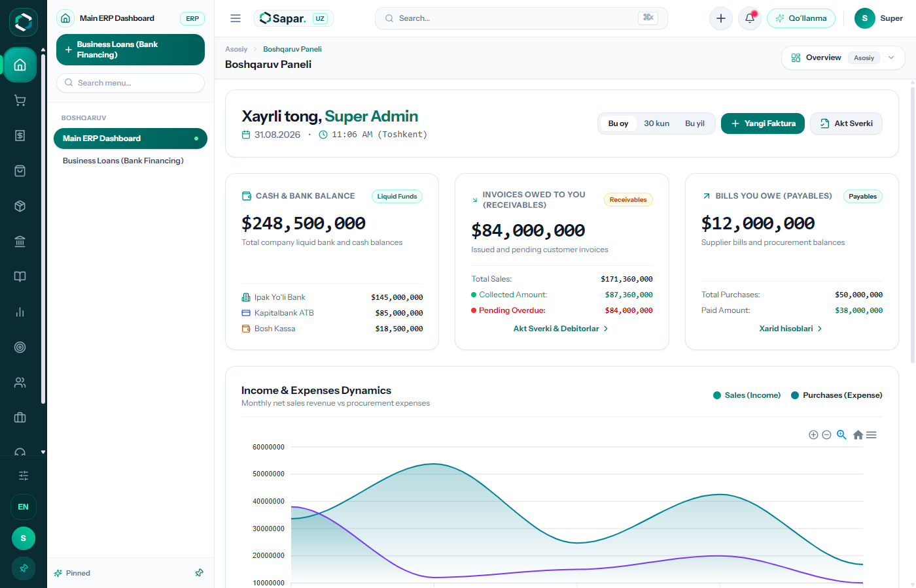
DIZAYN VA UX
Mavjud Mahsulotlarga Nisbatan 2-Bosqichli Tezkor Navigatsiya
Fokuslangan 2-Bosqichli Struktura
• 1-Bosqich (72px Rail): 13 ta asosiy boʻlimga 1 bosishda oʻtish. • 2-Bosqich (256px Panel): Tezkor qidiruv, + Yangi... tugmalari va filtrlar. • 1-Bosishda Mahkamlash (Pin): Katta moliyaviy jadvallar uchun 100% keng ekran. • Dual Sidebar Arxitekturasi: Sahifa qayta yuklanmasdan, darhol kerakli ish stoli ochiladi. Mavjud eskirgan mahsulotlarning 80+ menyudan iborat chalkash roʻyxatidan xalos boʻling.

Slide 8
BUXGALTERIYA VA MOLIYA
21-son BHMS Milliy Buxgalteriya Standartlari
Schotlar Rejasi va Provodkalar
0100 dan 9900 gacha barcha milliy buxgalteriya schotlari tayyor kiritilgan. Har bir amaliyot avtomatik Bosh kitobga yoziladi.
1-Shakl, 2-Shakl va Oborotka
Buxgalteriya balansi (1-shakl), Moliyaviy natijalar (2-shakl / P&L) va Aylanma vedomost (Oborotka) 1 soniyada avtomatik shakllanadi.
Vzaimozachet va Koʻp Valyutali Hisob
Korxonalar oʻrtasidagi oʻzaro qarzdorliklarni yopish (Contras), UZS, USD, EUR, RUB kurslari boʻyicha avtomatik qayta baholash.

Slide 9
SOLIQ VA RAQAMLI IMZO
E-IMZO, Didox va Soliq Qoʻmitasi Bilan Toʻliq Integratsiya
Nativ E-IMZO Imzolash
USB e-token yoki .pfx sertifikat orqali brauzerdan chiqmasdan toʻgʻridan-toʻgʻri PKCS#7 formatida hujjatlarni imzolash.
Didox va Factura.uz
Elektron fakturalarni 1 bosishda yuborish, statusini kuzatish va kiruvchi hujjatlarni avtomatik qabul qilish.
MXIK / IKPU Kodlari
Tovar va xizmatlar uchun milliy klassifikator kodlari va shtrix-kodlarni avtomatik toʻgʻri belgilash.
Soliq Deklaratsiyalari
QQS (Forma 10006_29), JShODS (11101_14) va Aylanmadan olinadigan soliq (10104_18) hisobotlari.

Slide 10
SAVDO ZANJIRI
Savdo Boshqaruvi, Hisob-Fakturalar va Yuk Xatlari (TTN)
Tijorat Takliflari (KP)
Mijozlarga rasmiy shartlar koʻrsatilgan taklifnomalarni yuborish va mijoz qabul qilgach, 1 bosishda toʻlov fakturasiga aylantirish.
Yuk Xatlari (TTN)
Tovarni ombordan mijozga joʻnatishda avtotransport vositasi va haydovchi maʼlumotlari qayd etiladigan milliy yuk xatlari.
Ommaviy Havolalar va QR-Kod
Mijozga Telegram orqali hisob-fakturaning onlayn havolasini yuborish va QR-kod orqali toʻlovlarni qabul qilish.

Slide 11
OMBOR VA TOVAR NAZORATI
Koʻp Omborli Boshqaruv va FIFO Tannarx Qatlamlari
FIFO Tannarx Hisobi
Dastlabki kirim partiyalari narxi boʻyicha tovar tannarxi va sof foydani aniq hisoblash.
Filiallar va Omborlar
Barcha filial va omborlardagi tovar qoldiqlarini real vaqt rejimida koʻrish.
Omborlararo Koʻchirish
Omborlar oʻrtasida tovarlarni xavfsiz va hujjatlashtirilgan holda oʻtkazish.
Inventarizatsiya
Ortiqcha tovar kirimi va kamomadni hisobdan chiqarish dalolatnomalari.

Slide 12
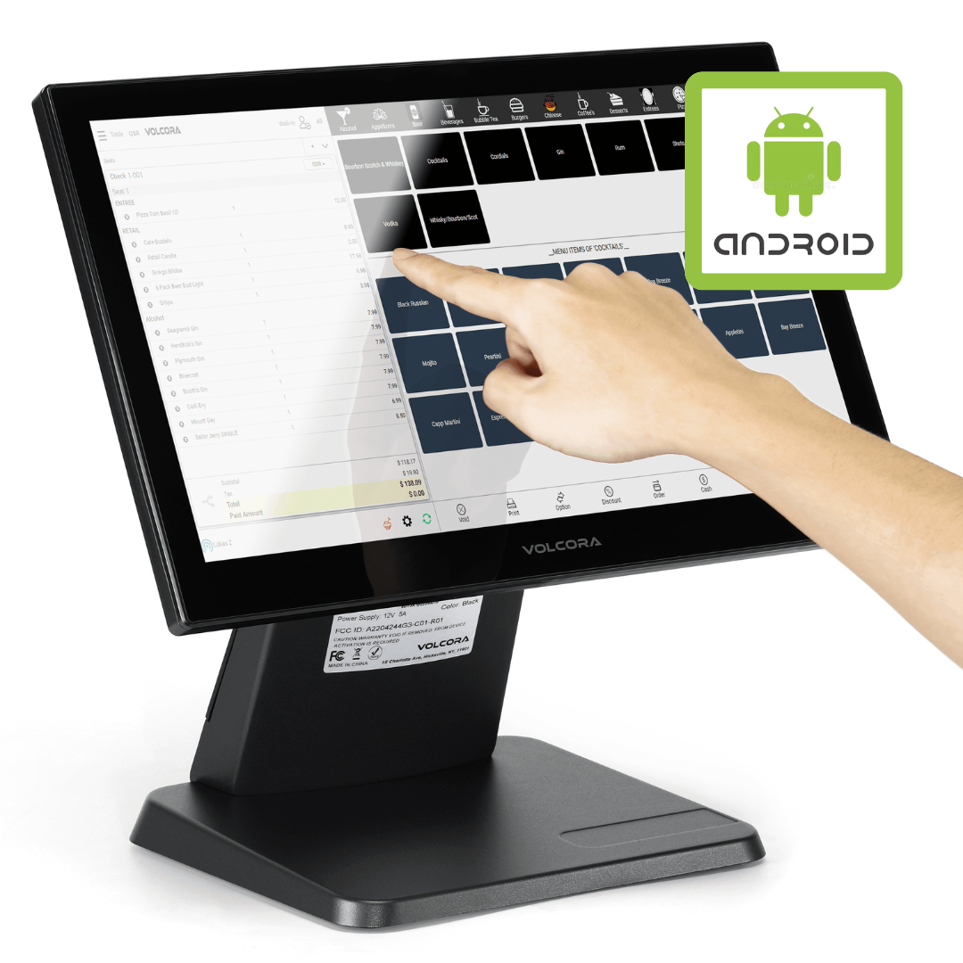
CHAKANA SAVDO VA POS
Sensorli Touch POS Terminali va Smenalar Boshqaruvi
Kassa Operatsiyalari
• Tezkor Sensorli Interfeys: Planshet va monitorlar uchun moslashtirilgan sub-soniyalik tezkor kassa oynasi. • Aralash (Split) Toʻlovlar: Naqd pul + Uzcard/Humo + Payme/Click + Nasiya (qarz) hisobiga boʻlib toʻlash. • Kassir Smenalari & X/Z Hisobotlar: Smenani ochish, kassa naqd pulini nazorat qilish va kun yakunida avtomatik X/Z hisoboti. • Fiskal cheklar va offline ishlash imkoniyati.

Slide 13
HRM VA XODIMLAR
Ish Vaqti Tabeli va Oʻzbekiston Oylik Ish Haqi Dvigateli
Ish Vaqti Tabeli (Tabel)
Xodimlarning keldi-ketdi soatlari, dam olish kunlari va taʼtillarini hisobga oluvchi qonuniy tabel.
12% + 12% + 0.1% Soliqlar
JShODS (12%), Ijtimoiy soliq (12% / IT Park 1%) va INPS (0.1%) pensiya badallari avtomatik hisoblanadi.
Taʼtillar va Kompensatsiyalar
Mehnat taʼtillari kunlari hisobi, kasallik varaqalari va kompensatsiya toʻlovlari.

Slide 14
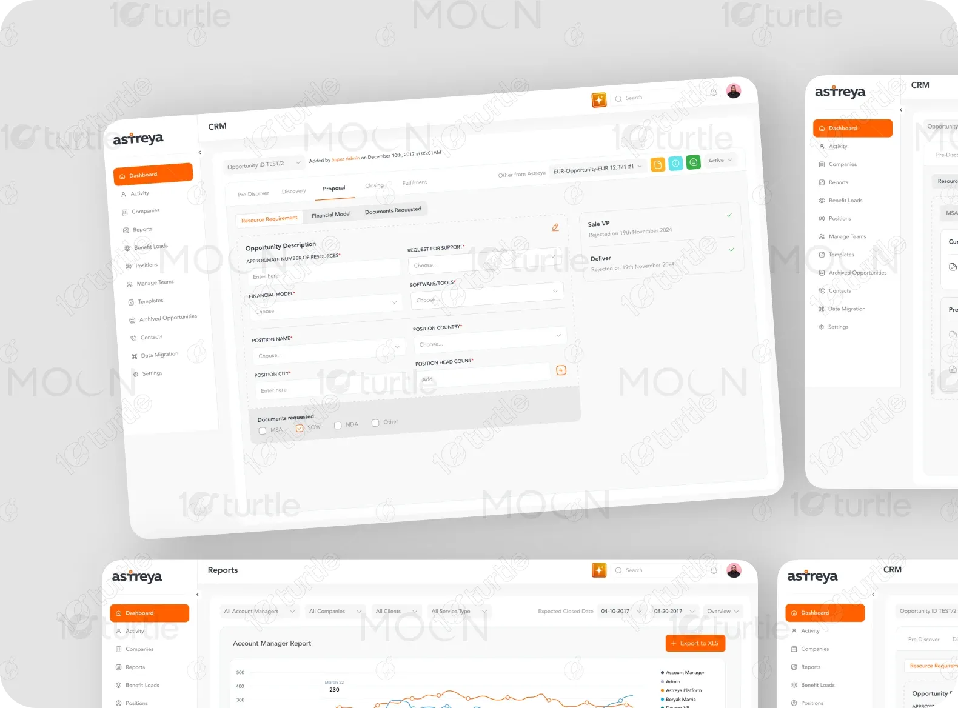
CRM VA SAVDO OʻSISHI
Vizual Bitimlar Quvuri va 360° Mijoz Balansi
Mijozlar va Savdo Quvuri
• Kanban Bitimlar Quvuri: Lidlar ➔ Birinchi aloqa ➔ Tijorat taklifi ➔ Shartnoma ➔ Toʻlov bosqichlarini vizual boshqaring. • 360° Mijoz Kartasi: Mijozning barcha hisob-fakturalari, oʻzaro qarzdorlik balansi va toʻlovlari yagona oynada. • Telegram & WhatsApp Xabarlari: Mijozlarga hisob-faktura va toʻlov eslatmalarini avtomatik yuborish. • Mijozlar bilan ishlash tezligi 2 barobar oshadi.

Slide 15
SUNʼIY INTELLEKT
SAPAR AI Co-Pilot — Aqlli Biznes Maslahatchisi
Cheklarni Tanib Olish (OCR)
Xarid cheklarini rasmga oling — AI uni avtomatik tovar kirimi va xarajatga aylantiradi.
Moliyaviy Bashorat va Maslahat
Kutilayotgan soliq toʻlovlari va pul tanqisligi (cash gap) boʻyicha rahbarga aqlli tavsiyalar.
Tabiiy Tilda Savol-Javob
"Bu oy sof foydamiz qancha boʻldi?" deb soʻrang — AI hisobotni darhol chiqaradi.

Slide 16
IQTISODIY SAMARA
Oʻzbekiston Iqtisodiyoti va Xalq Farovonligiga Milliy Taʼsiri
$120M+ Tejash
Import Oʻrnini Bosish: Xorijiy dasturlarga ketayotgan millionlab dollar valyutani mamlakatimizda saqlab qolish.
+35% Unumdorlik
50,000+ korxonada qogʻozbozlikni yoʻqotish va operatsion tezlikni oshirish.
100% Shaffoflik
Xufyona aylanmani qonuniylashtirish va davlat byudjetiga tushumlarni koʻpaytirish.
Markaziy Osiyo
Mahalliy korxonalarni mintaqa bozorlariga kengaytirish.

Slide 17
MOLIYAVIY MODEL
3 Yillik Moliyaviy Reja va SaaS Unit Economics
2026 (1-YIL): $750,000
• 2,500 Faol Korxona • Oylik daromad: $62,500 • Sof Foyda Rentabelligi: 32% • CAC: $45 | LTV: $950+
2027 (2-YIL): $3,600,000
• 12,000 Faol Korxona • Oylik daromad: $300,000 • Sof Foyda Rentabelligi: 48% • LTV / CAC nisbati: 21x
2028 (3-YIL): $15,000,000
• 50,000 Faol Korxona • Oylik daromad: $1,250,000 • Sof Foyda Rentabelligi: 56% • Churn darajasi: < 1.2% / oy

Slide 18
XAVFSIZLIK VA ARXITEKTURA
Bank Darajasidagi Xavfsizlik va OʻRQ-547 Standarti
PostgreSQL & Prisma
Millionlab tranzaksiyalarga bardosh beruvchi relyatsion maʼlumotlar bazasi.
Multi-Tenancy
Har bir korxona uchun alohida subdomen (korxona.sapar.uz) va toʻliq maʼlumotlar izolyatsiyasi.
AES-256 Shifrlash
Parollar va maʼlumotlarni bank darajasida xavfsiz shifrlab saqlash.
Oʻzbekiston OʻRQ-547
Barcha maʼlumotlar Oʻzbekiston hududidagi maʼlumotlar markazida saqlanadi.

Slide 19
TARIFLAR VA OʻRNATISH
Hamyonbop va Moslashuvchan Biznes Modeli
STARTUP ($15 / oy)
• 3 tagacha foydalanuvchi • 1 ta ombor va Hisob-fakturalar • Didox va E-IMZO integratsiyasi • Kichik doʻkonlar va savdo korxonalari uchun.
BUSINESS ($35 / oy)
• 10 tagacha foydalanuvchi • 21-BHMS Buxgalteriya va 1/2-Shakl • Sensorli POS Kassa va Smenalar • Oʻrta biznes va ulgurji savdo korxonalari.
ENTERPRISE ($80 / oy)
• Cheksiz foydalanuvchilar • On-Premises Docker oʻrnatish • 24/7 Shaxsiy qoʻllab-quvvatlash • Yirik korxonalar va maxsus serverlar.

Slide 20
BIZNING JAMOA
Kuchli va Tajribali Mutaxassislar Jamoasi
Dostonbek & Hammuassislar
Bosh Ijrochi Direktor (CEO & Founder) SaaS strategiyasi, xalqaro tajriba, korporativ boshqaruv va ekotizim viziyasi.
Bosh Texnologik Arxitektor
Bosh Texnik Direktor (CTO & Lead Architect) Yuqori yuklamali PostgreSQL, Node.js, microservices va bank darajasidagi xavfsizlik.
Bosh Auditor & Moliyaviy Ekspert
Bosh Moliyachi (CFO & Tax Lead) 21-son BHMS, Soliq kodeksi, 1/2-shakllar va milliy soliq deklaratsiyalari mutaxassisi.
Fintech & Bank Integratsiyasi
Fintech & Bank API Lead Didox, E-IMZO, 1C:ClientBank va tijorat banklari skoring tizimlari boʻyicha muhandis.
Sunʼiy Intellekt Muhandisi
Head of AI & OCR Extraction Cheklarni rasmga olib tanish (OCR), moliyaviy tahlil LLM modellari va algoritmik tahlil.
Joriy Qilish & Mijozlar Xizmati
Head of Customer Success & Support 500+ korxonalarda ERP joriy qilish, xodimlarni oʻqitish va 24/7 tezkor texnik yordam.

Slide 21
Biznesingizni SAPAR Bilan Boshqaring!
Eskirgan va qimmat dasturlardan xalos boʻling. Yagona oynada barcha korxona jarayonlarini avtomatlashtiring.
Rasmiy Veb-Sayt
https://sapar.uz Onlayn roʻyxatdan oʻtish va tariflar.
Elektron Pochta
info@sapar.uz Korporativ soʻrovlar va hamkorlik.
Manzil & Aloqa
Toshkent shahri, IT Park Oʻzbekiston Jonli Demo: http://localhost:3000/admin
DEMONI SINAB KOʻRISH (http://localhost:3000/admin)

